Slide 1
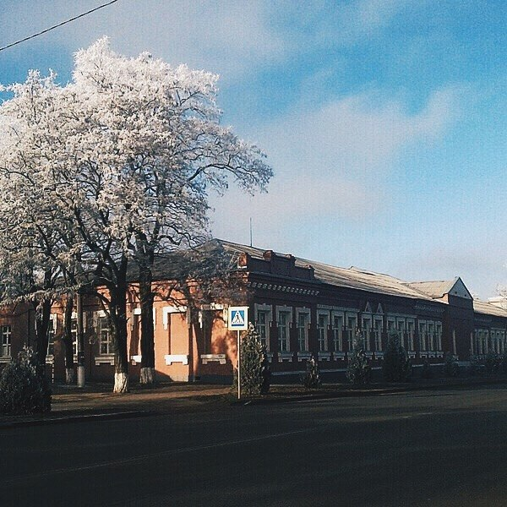
Волонтёрская деятельность в МБОУ СОШ №2.

Slide 2
Участие в проекте « Доброе сердце».
Проект взял своё начло в декабре 2014 года, автор проета А.И. Красюченко, данный проект реализуется и в настоящее время.
Нам удалось реализовать следующее:
Учащиеся школы №2 посетили детский реабилитационный цент – «Пеликан».
Актив и волонтёры школы совместно с молодёжным правительством г.Азова поздравляли граждан с Новогодними праздниками.

Slide 3
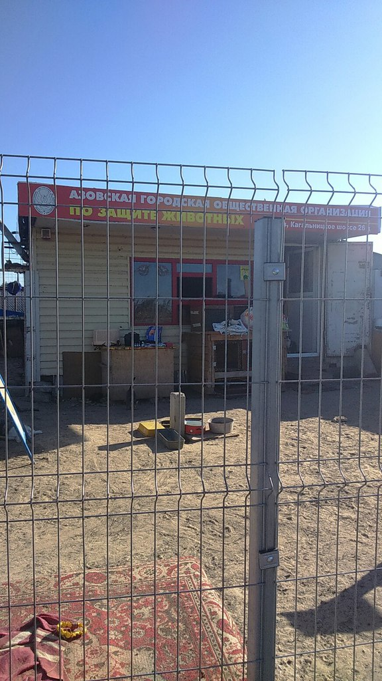
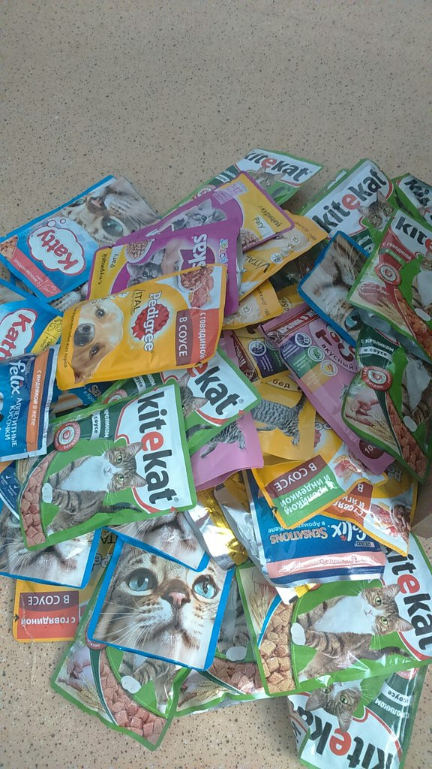
2015-2017 год:
Сбор корма для приюта бездомных животных «Феникс»

Slide 4
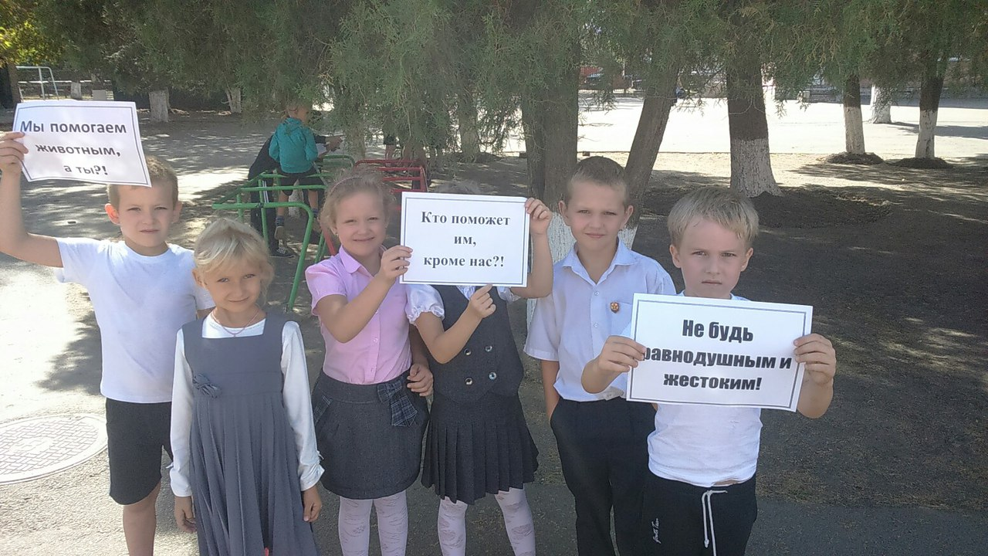

Slide 5
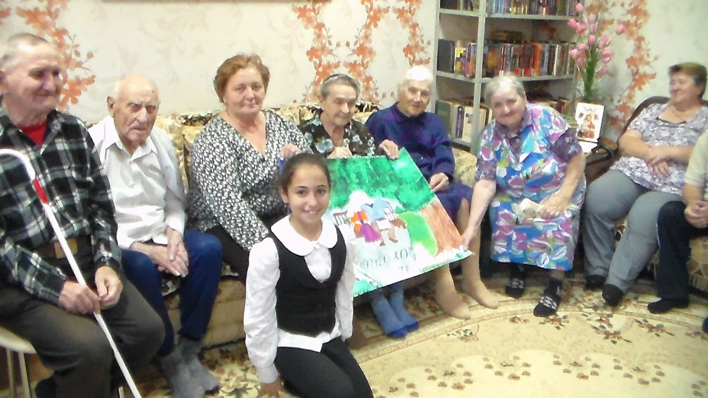
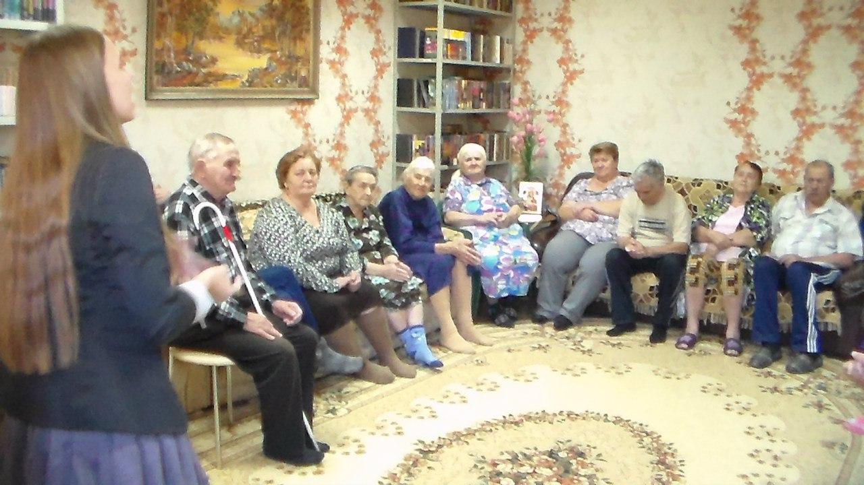
В рамках проекта «Доброе сердце»
С концертной программой и подарками на День пожилого человека мы посетили «Центр социального обслуживания граждан пожилого возраста и инвалидов»

Slide 6
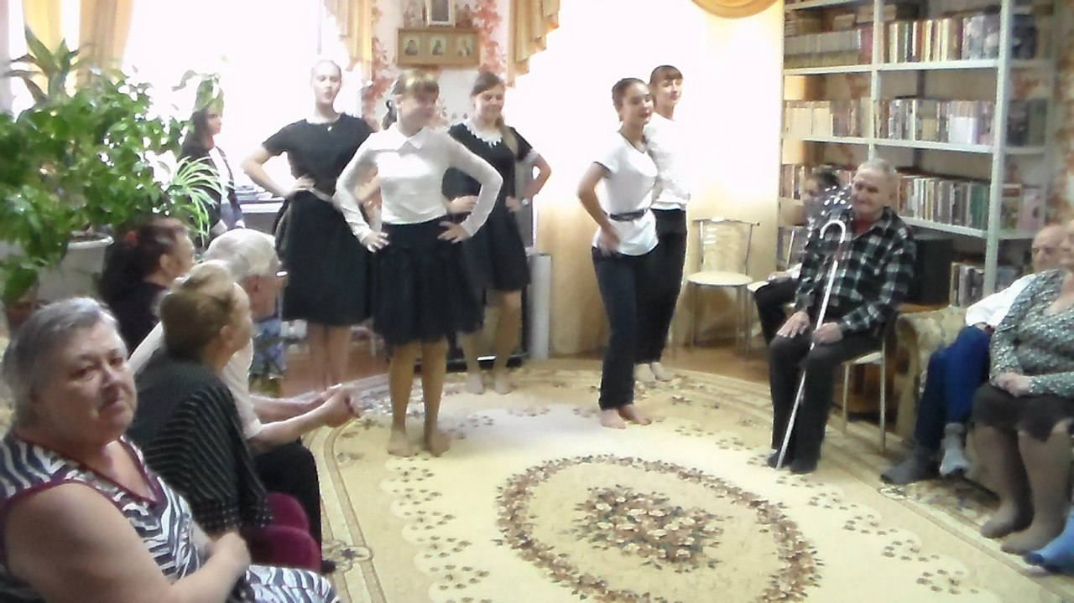

Slide 7
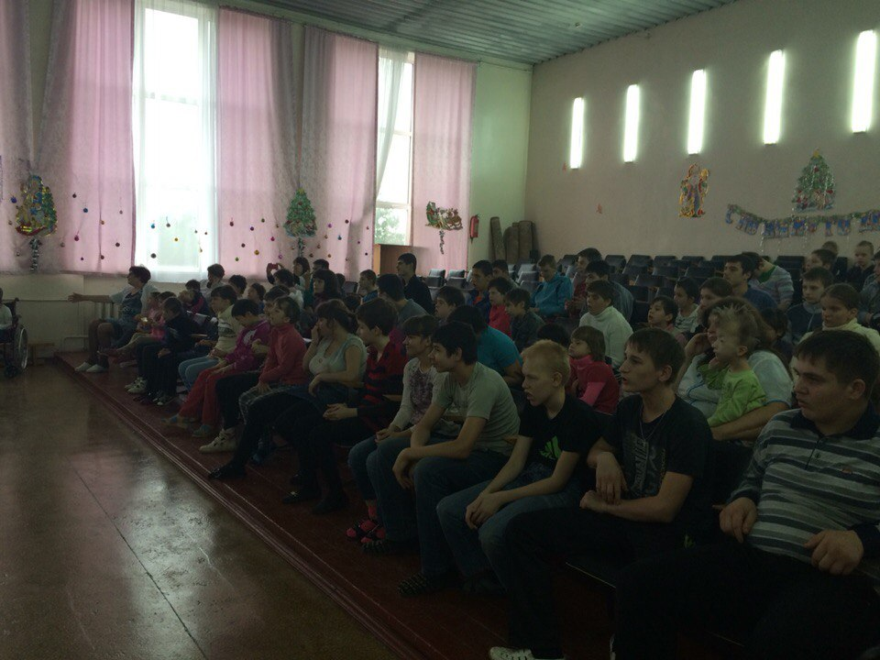
Посещение интерната

Slide 8
Участие в проекте « Доброе сердце».
Проект « Доброе сердце» планирует реализовываться и дальше, привлекая всё новые лица и даря тепло окружающим нас людям.

Slide 9
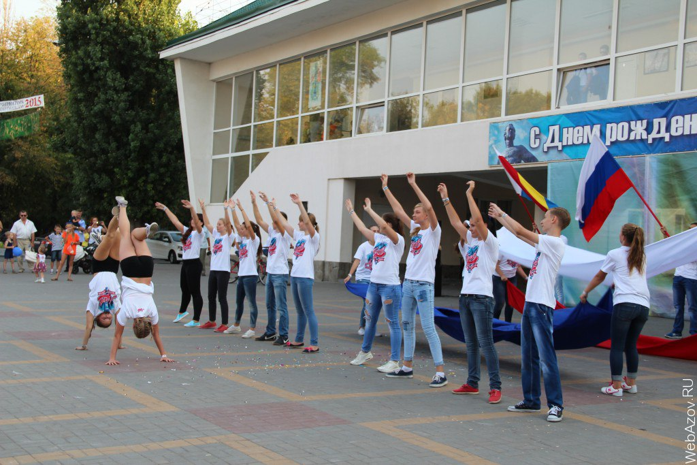
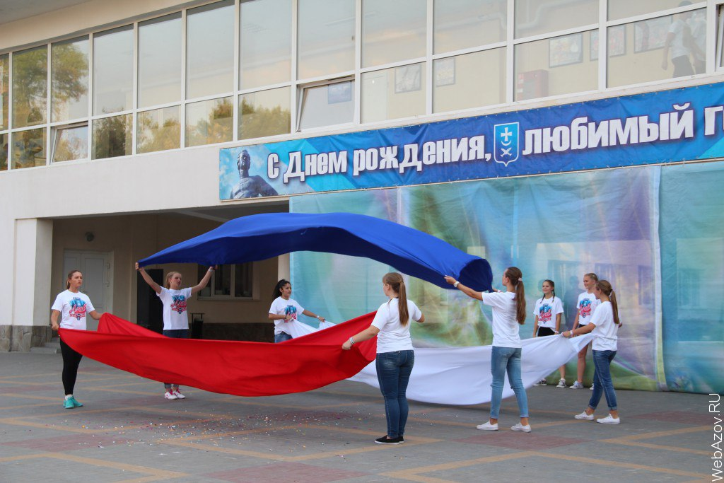
5 сентября состоялся городской флешмоб «Танцуй, добро»
Организатором выступила Красюченко А.И, а участниками флешмоба стали обучающиеся 7,8,9,10 и 11 классов нашей школы.

Slide 10
Участие в «Книговороте»

Slide 11
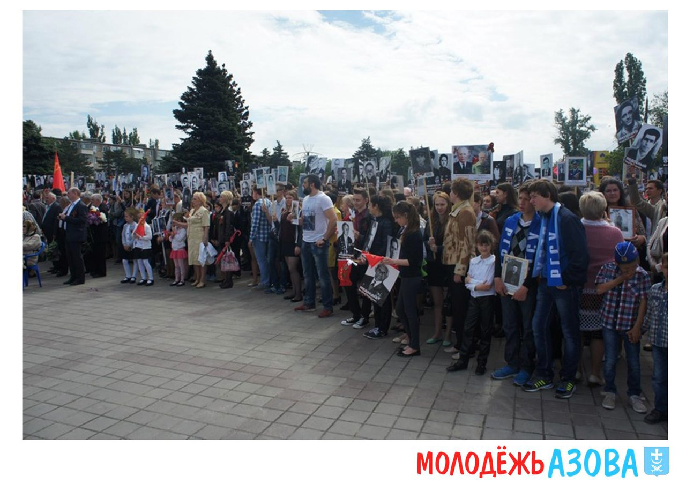
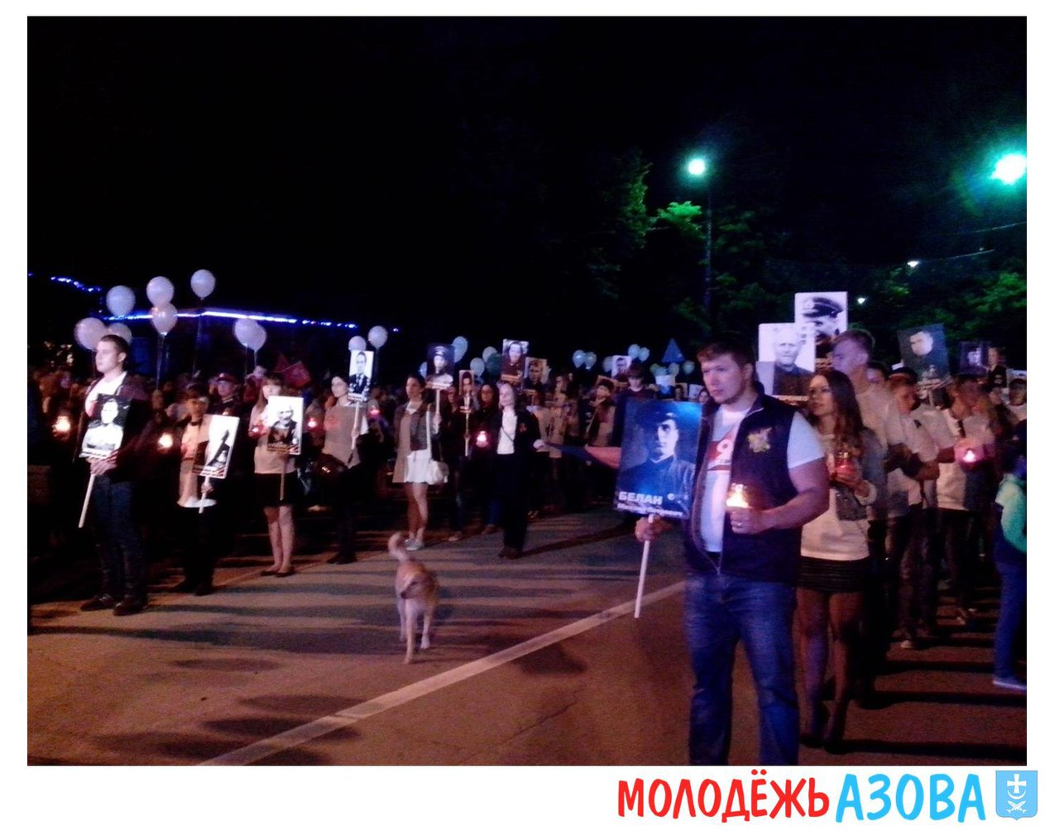
Участие и проведение акций к 71годовщине Великой Победы:
« Бессмертный полк» и « Лампадное шествие»

Slide 12
Спасибо за внимание!
.

